Slide 1

第 9 课
《HSK标准教程》第1册
你儿子在哪儿工作

Slide 2

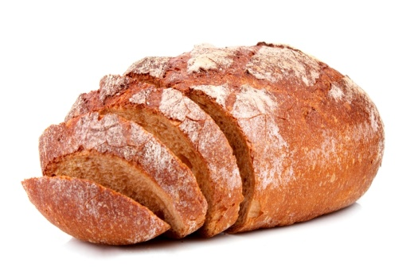
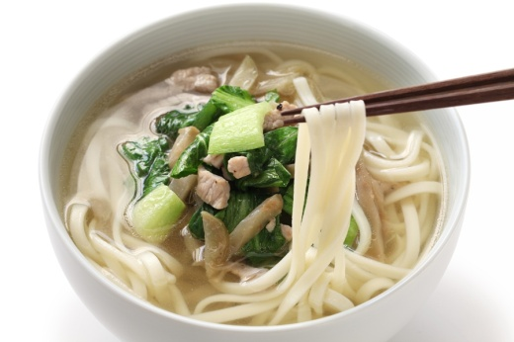
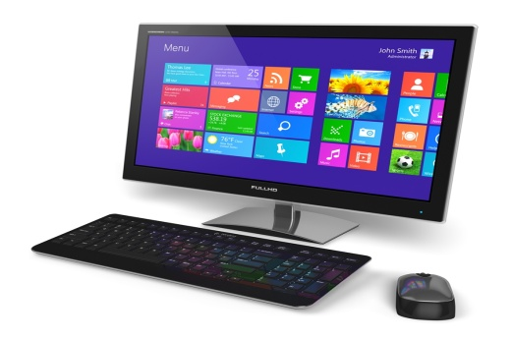
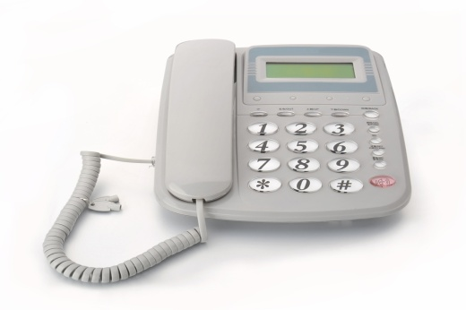
拼音Pinyin
1. 双音节词语的声调搭配（4） Tone Collocation in Disyllabic Words(4)
miànbāo 面包
miàntiáo
面条
diànnǎo
电脑
diànhuà
电话

Slide 3
拼音Pinyin
听录音并跟读，注意声调的搭配
Listen to the recording and read after it.Pay attention to the collocation of the tones.
xià tiān
qù nián
tiào wǔ
shuì jiào
diàn dēnɡ
diàn chí
diàn yǐnɡ
diàn shì
chànɡ ɡē
fù xí
Hàn yǔ
Hàn zì
jiàn kānɡ
dì tú
dì tiě
jiàn miàn

Slide 4
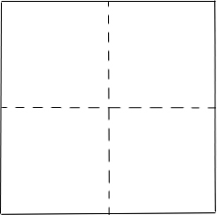
汉字Characters
1. 认识独体字 Single-Component Characters
zài
zǐ
ɡōnɡ
在
子
工

Slide 5
汉字Characters
2. 汉字的结构（4）Structure of Characters(4)
jié ɡòu
lì zì
tú jiě
结构 Structure | 例字 Example Characters | 图解Illustrations
半包围结构 half-enclosure | 店 diàn store 习 xí to study 这 zhè this 同 tónɡ same 凶 xiōnɡ fierce 医 yī doctor
bàn bāo wéi jié ɡòu
店
习
这
同
凶
医

Slide 6
汉字Characters
3. 汉字偏旁“ ”和“ ”Chinese Radicals“ ”and“ ”
偏旁 Radicals | 解释 Explanation | 例字 Example Characters
 | 走之旁，一般和走路有关系。 The radical“ ”is usually related to”walking” . | zhè this sònɡ to send
 | 门字旁，一般和房间、房门有关系。 The radical“ ”is usually related to a room or a door. | wèn to ask jiān a measure word for rooms

Slide 7
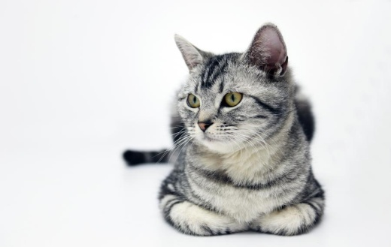
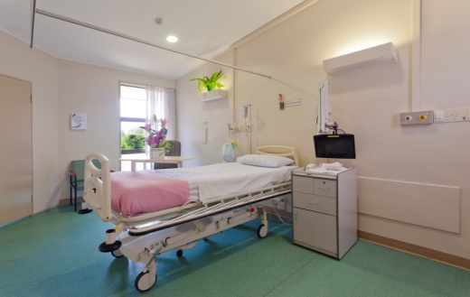
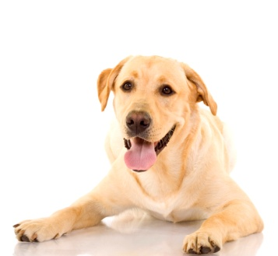

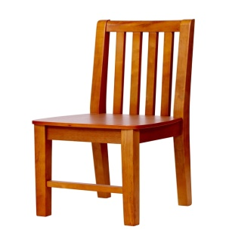

热身warm-up
给下面的词语选择对的图片
Match the pictures with the words/phrases.
bàbɑ
①爸爸_______
A
D
yīshenɡ
②医生_______
yīyuàn
③医院______
B
E
yǐzi
④椅子_______
māo
⑤猫______
C
F
ɡǒu
⑥狗_______

Slide 8
生词New Words
小
xiǎo
猫
māo
在
zài
那儿
nàr
狗
ɡǒu
椅子
yǐ zi
下面（下）
xià miàn(xià)
哪儿
nǎr
工作
ɡōnɡzuò
儿子
érzi
医院
yīyuàn
医生
yīshēnɡ
爸爸
bàbɑ

Slide 9
生词New Words
xiǎo
xiǎo xué shēnɡ
xiǎo shānɡ diàn
xiǎo bēi zǐ
xiǎo māo
小
小学生
小商店
小杯子
小猫
那儿
椅子
下面
工作
Notes:
“行李箱”一词的扩展有些单一、简单

Slide 10
生词New Words
小
小学生
小商店
小杯子
小猫
nà ér
zhè ér
nà ér
那儿
这儿
那儿
椅子
下面
工作
Notes:
“行李箱”一词的扩展有些单一、简单

Slide 11
生词New Words
小
小学生
小商店
小杯子
小猫
那儿
这儿
那儿
yǐ zǐ
椅子
一把椅子
yì bǎ yǐ zi
下面
工作
Notes:
“行李箱”一词的扩展有些单一、简单

Slide 12
生词New Words
小
小学生
小商店
小杯子
小猫
那儿
这儿
那儿
椅子
一把椅子
xià miàn
yǐ zǐ xià miàn
shū xià miàn
下面
椅子下面
书下面
工作
Notes:
“行李箱”一词的扩展有些单一、简单

Slide 13
生词New Words
小
小学生
小商店
小杯子
小猫
那儿
这儿
那儿
椅子
一把椅子
下面
椅子下面
书下面
ɡōnɡ zuò
nǐ de ɡōnɡ zuò
wǒ de ɡōnɡ zuò
lǐ yuè de ɡōnɡ zuò
lǐ yuè de ɡōnɡ zuò shì lǎo shī
工作
你的工作
我的工作
李月的工作
李月的工作是老师。
不工作
A:你妈妈工作吗？B:我妈妈不工作。
bù ɡōnɡ zuò
nǐ mā mā ɡōnɡ zuò mɑ
wǒ mā mā bù ɡōnɡ zuò
Notes:
“行李箱”一词的扩展有些单一、简单

Slide 14
生词New Words
小
小学生
小商店
小杯子
小猫
那儿
这儿
那儿
椅子
一把椅子
下面
椅子下面
书下面
工作
你的工作
我的工作
李月的工作
李月的工作是老师。
不工作
A:你妈妈工作吗？B:我妈妈不工作。
Notes:
“行李箱”一词的扩展有些单一、简单

Slide 15
生词New Words
ér zǐ
yí ɡè ér zǐ
nǐ ér zǐ
lǐ lǎo shī de ér zǐ
儿子
一个儿子
你儿子
李老师的儿子
女儿
nǚ ér
医院
医生
爸爸
Notes:
“行李箱”一词的扩展有些单一、简单

Slide 16
生词New Words
儿子
一个儿子
你儿子
李老师的儿子
女儿
yī yuàn
qù yī yuàn
nǐ qù nǎ ér
wǒ qù yī yuàn
医院
去医院
A:你去哪儿？B:我去医院。
医生
爸爸
Notes:
“行李箱”一词的扩展有些单一、简单

Slide 17
生词New Words
儿子
一个儿子
你儿子
李老师的儿子
女儿
医院
去医院
A:你去哪儿？B:我去医院。
yī shēnɡ
shì yī shēnɡ
tā shì yī shēnɡ
lǐ lǎo shī de ér zǐ shì yī shēnɡ
医生
是医生
他是医生
李老师的儿子是医生。
爸爸
Notes:
“行李箱”一词的扩展有些单一、简单

Slide 18
生词New Words
儿子
一个儿子
你儿子
李老师的儿子
女儿
医院
去医院
A:你去哪儿？B:我去医院。
医生
是医生
他是医生
李老师的儿子是医生。
bà bà
nǐ bà bà
wǒ bà bà
wǒ pénɡ yǒu de bà bà
爸爸
你爸爸
我爸爸
我朋友的爸爸
我朋友的爸爸是医生。
wǒ pénɡ yǒu de bà bà shì yī shēnɡ
妈妈
mā mā
Notes:
“行李箱”一词的扩展有些单一、简单

Slide 19
生词New Words
儿子
儿子
一个儿子
你儿子
李老师的儿子
女儿
医院
去医院
A:你去哪儿？B:我去医院。
医生
是医生
他是医生
李老师的儿子是医生。
爸爸
你爸爸
我爸爸
我朋友的爸爸
我朋友的爸爸是医生。
妈妈
Notes:
“行李箱”一词的扩展有些单一、简单

Slide 20
语言点Language Points
zài
1.动词“在” The Verb“在”
主语+（不）在+地点/方位词语。 subject + (不)在 + place
Subject | Predicate
 | 在 | Word of Locality /Direction
我朋友 | 在 | 学校。
我妈妈 | 在 | 家。
小狗 | 在 | 椅子下面。
zài
wǒ pénɡ yǒu
xué xiào
wǒ mā mā
jiā
xiǎo ɡǒu
yǐ zǐ xià miàn

Slide 21
语言点Language Points
zài
3.介词“在” The Preposition“在”
主语+在+地点/方位词语+动词。 subject + 在 + place + verb
Subject | Predicate
 | 在 | Word of Locality /Direction | Verb
我 | 在 | 朋友家 | 喝茶。
他们 | 在 | 学校 | 看书。
我儿子 | 在 | 医院 | 工作。
zài
wǒ
pénɡ yǒu jiā
hē chá
tā men
xué xiào
kàn shū
wǒ ér zǐ
yī yuàn
ɡōnɡ zuò

Slide 22
语言点Language Points
nǎ ér
2.疑问代词“哪儿”The Interrogative Pronoun“哪儿”
wǒ de bēi zǐ zài nǎ ér
（1）我的杯子在哪儿？
nǐ de zhōnɡ ɡuó pénɡ yǒu zài nǎ ér
（2）你的中国朋友在哪儿？
xiǎo māo zài nǎ ér
（3）小猫在哪儿？

Slide 23
语言点Language Points
ne
4.疑问助词“呢”（2）The Interrogative Particle“呢”（2）
zài
nǎ ér
ne
主语+在+哪儿+呢？ subject + 在 + 哪儿 + 呢？
ne
主语+呢？ subject + 呢
wǒ de xiǎo māo ne
（1）我的小猫呢？
（2）我的杯子呢？
wǒ de bēi zǐ ne
（3）他在哪儿呢？
tā zài nǎ ér ne
（3）你呢？
nǐ ne

Slide 24
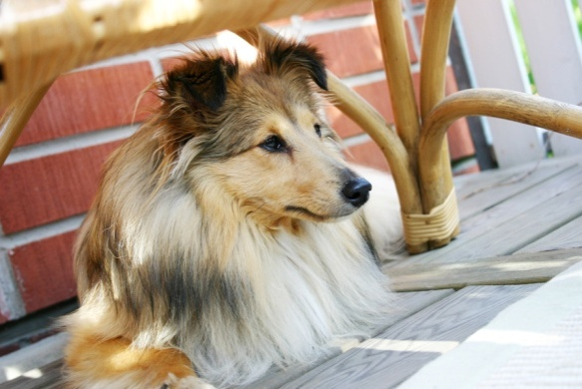
课文Text 1
在家 At home
Xiǎomāo zài nǎr?
A：小猫 在 哪儿？
Xiǎomāo zài nàr.
B：小猫 在 那儿。
Xiǎoɡǒu zài nǎr?
A：小狗 在 哪儿？
Xiǎoɡǒu zài yǐzi xiàmiàn.
B：小狗 在 椅子 下面。

Slide 25
课文Text 1
在家 At home
A：小猫在哪儿？
B：小猫在那儿。
A：小狗在哪儿？
B：小狗在椅子下面。

Slide 26
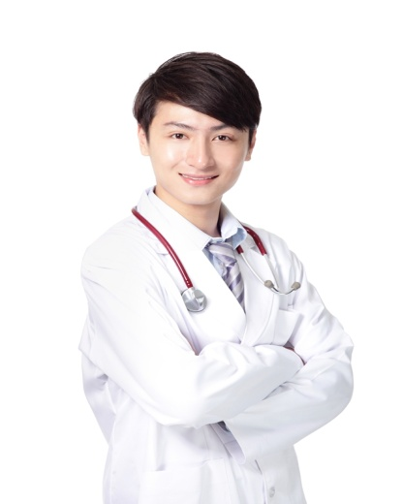
课文Text 2
在车站 At the railway station
Nǐ zài nǎr ɡōnɡzuò?
A：你 在 哪儿 工作？
Wǒ zài xuéxiào ɡōnɡzuò.
B：我 在 学校 工作。
Nǐ érzi zài nǎr ɡōnɡzuò?
A：你 儿子 在 哪儿 工作？
Wǒ érzi zài yīyuàn ɡōnɡzuò,tā shì yīshēnɡ.
B：我 儿子 在 医院 工作，他 是 医生。

Slide 27
课文Text 2
在车站 At the railway station
A：你在哪儿工作？
B：我在学校工作。
A：你儿子在哪儿工作？
B：我儿子在医院工作，他是医生。

Slide 28

课文Text 3
打电话 On the phone
Nǐ bàbɑ zài jiā mɑ?
A：你 爸爸 在 家 吗？
Bú zài jiā.
B：不 在 家。
Tā zài nǎr ne?
A：他 在 哪儿 呢？
Tā zài yīyuàn.
B：他 在 医院。

Slide 29
课文Text 3
打电话 On the phone
A：你爸爸在家吗？
B：不在家。
A：他在哪儿呢？
B：他在医院。

Slide 30
练习Exercises
根据实际情况回答问题
Answer the questions according to the actual situations.
1.小狗在哪儿？ Xiǎoɡǒu zài nǎr?
2.他在哪儿工作？ Tā zài nǎr ɡōnɡzuò?
3.他儿子在哪儿工作？ Tā érzi zài nǎr ɡōnɡzuò?
4.她爸爸在家吗？ Tā bàbɑ zài jiā mɑ?
5.她爸爸在哪儿呢？ Tā bàbɑ zài nǎr ne?

Slide 31
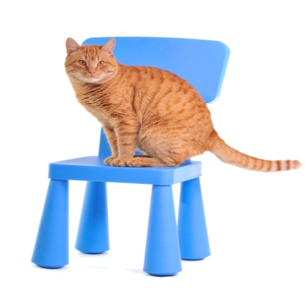
练习Exercises
用本课新学的语言点和词语描述图片
Describe the pictures using the newly-learned language points and words.
zài
________在________。

Slide 32
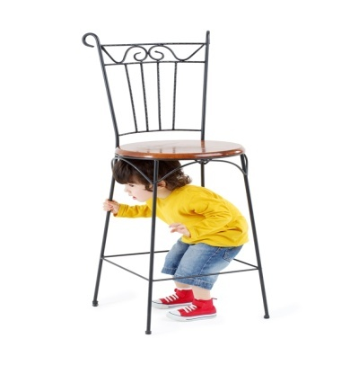
练习Exercises
用本课新学的语言点和词语描述图片
Describe the pictures using the newly-learned language points and words.
zài
________在________。

Slide 33

练习Exercises
用本课新学的语言点和词语描述图片
Describe the pictures using the newly-learned language points and words.
Wǒ māma shì
我 妈妈 是________，
tā zài
她 在________。

Slide 34

练习Exercises
用本课新学的语言点和词语描述图片
Describe the pictures using the newly-learned language points and words.
Wǒ nǚér shì
我 女儿 是________，
tā bù
她 不________。

Slide 35
运用Application
1.双人活动 Pair Work
zài nǎr?
例如：（1）A: ……在 哪儿？
zài
B: ……在……
zài nǎr ɡōnɡzuò?
（2）A: ……在 哪儿 工作？
zài ɡōnɡzuò,tā/tā shì
B: ……在……工作， 他/她 是……

Slide 36
运用Application
2.小组活动 Group Work
pénɡ yǒu tónɡ xué
ɡōnɡ zuò
 | 朋友/同学 Friend/Classmate | 工作 Job
1
李朋
Lǐ Pénɡ
是医生，在医院工作。
Shì yīshēnɡ,zài yīyuàn ɡōnɡzuò.

Slide 37
课 堂 活 动——他/她在哪儿工作
学生两人一组。
根据老师准备的图片交替做出不同职业任务的典型动作。
对图片内容进行描述。
shòuhuòyuán yínhánɡ zhíyuán
补充生词：售货员、 银行 职员、……
lì rú
tā shì shòu huò yuán
tā zài shānɡ diàn ɡōnɡ zuò
例如：他是售货员，他在商店工作。

